Slide 1
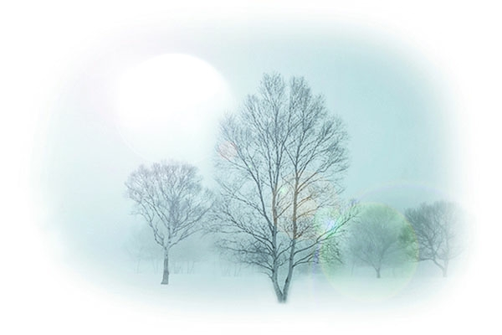
苏教版语文
第八册特殊的葬礼
制作人：方小伟
沙河二小

Slide 2

特殊的葬礼

Slide 3
特殊的
特殊的葬礼

Slide 4

原来，塞特凯达斯瀑布曾经是世界上流量最大的 瀑布，汹涌的河水从悬崖上咆哮而下，滔滔不绝，一泻千里。尤其是每年汛期，塞特凯达斯瀑布气势更是雄伟壮观，吸引了世界各地的许多游客。人们在这从天而降的水帘面前，流连忘返。
咆哮而下
滔滔不绝
一泻千里
雄伟壮观

Slide 5
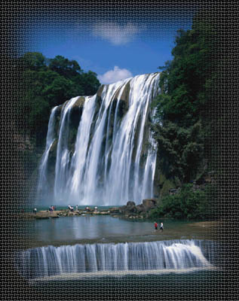

Slide 6
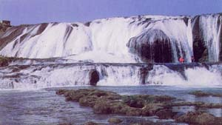

Slide 7
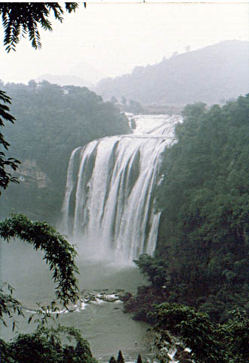

Slide 8
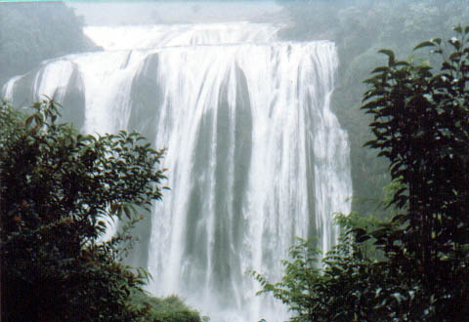

Slide 9
布置作业：
1、你发觉身边的环境怎么样？你打算怎样做？
2、请你设计一条环境保护的广告语。

